Slide 1
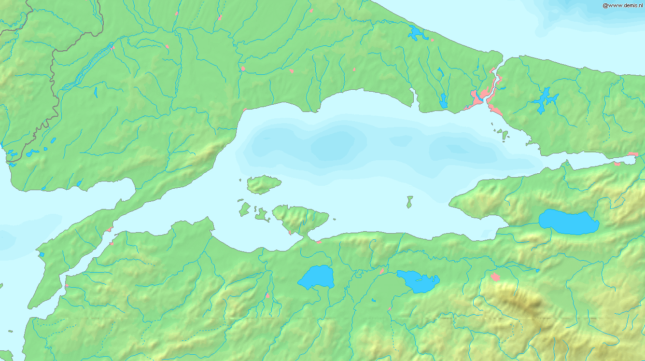
Χωρίς εμένα δεν μαθαίνεις… ΙΣΤΟΡΙΑ!
Για πάμε λίγο στον χάρτη!
Πού ήταν οι Αιγός Ποταμοί;

Slide 2
Η γεωγραφία είναι
η αδελφή
της ιστορίας!

Slide 4
Μαύρη Θάλασσα
Αιγαίο
Προποντίδα

Slide 5
Συμμαχία της Δήλου

Slide 6
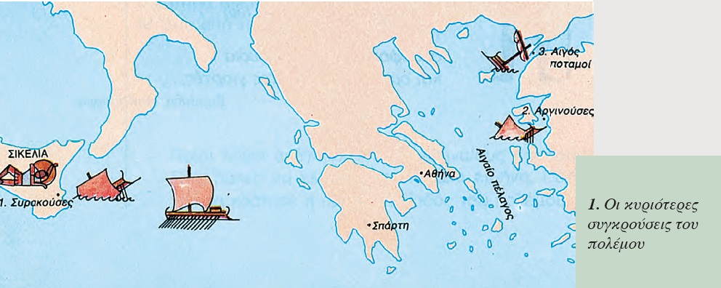
Πελοποννησιακοσ πολεμοσ
ΝΑΥΜΑΧΙΑ
ΑΙΓΟΣ ΠΟΤΑΜΟΙ 405 π.Χ.
ΝΑΥΜΑΧΙΑ ΑΡΓΙΝΟΥΣΕΣ 406 π.Χ.
ΣΙΚΕΛΙΚΗ ΕΚΣΤΡΑΤΕΙΑ
(415 – 413 π.Χ.)

Slide 8
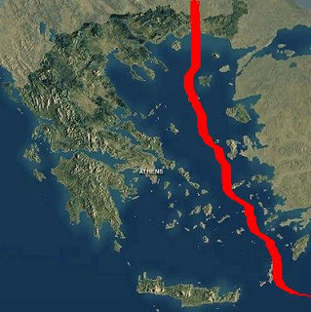
3^{η} φάση Πελοποννησιακού πολέμου Ανατολικό Αιγαίο – παράλια Μ. Ασίας

Slide 9
… ή ΜΑΥΡΗ ΘΑΛΑΣΣΑ
… ή ΘΑΛΑΣΣΑ
ΤΟΥ ΜΑΡΜΑΡΑ
ΑΙΓΑΙΟ
ΠΕΛΑΓΟΣ
ΕΛΛΗΣΠΟΝΤΟΣ
… ή ΔΑΡΔΑΝΕΛΛΙΑ

Slide 10
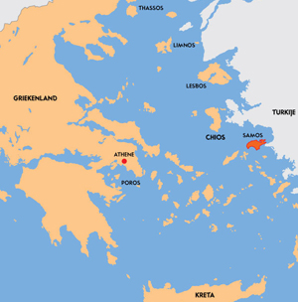
Ορμητήριο των Αθηναίων: Σάμος

Slide 11
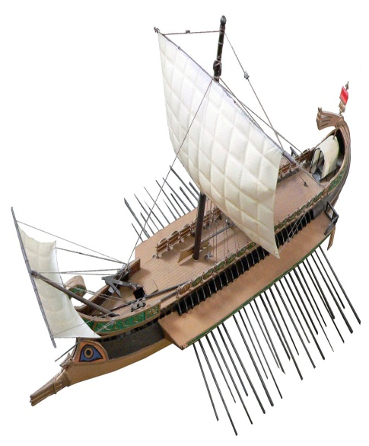
Οι Αθηναίοι έπλεαν εναντίον της Χίου και εναντίον της Εφέσου

Slide 12
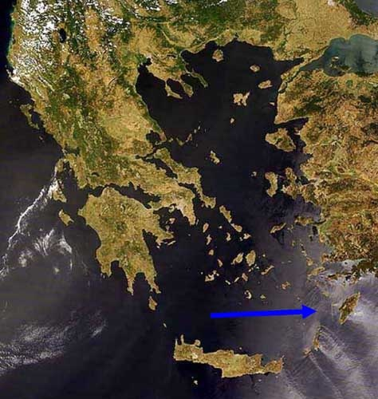
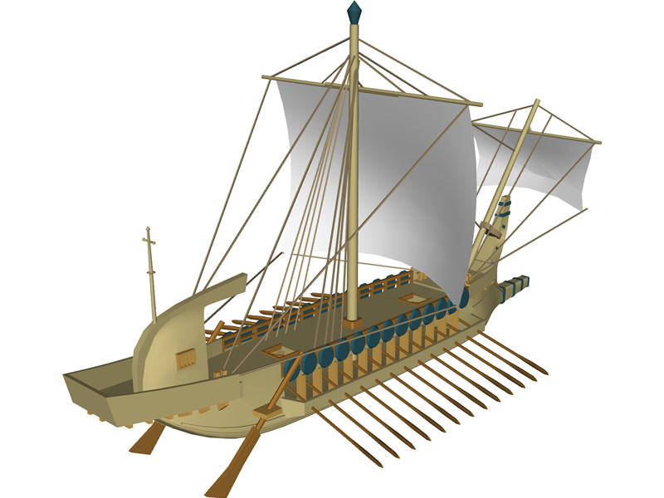
Ο Λύσανδρος αποπλέει από την Ρόδο

Slide 13
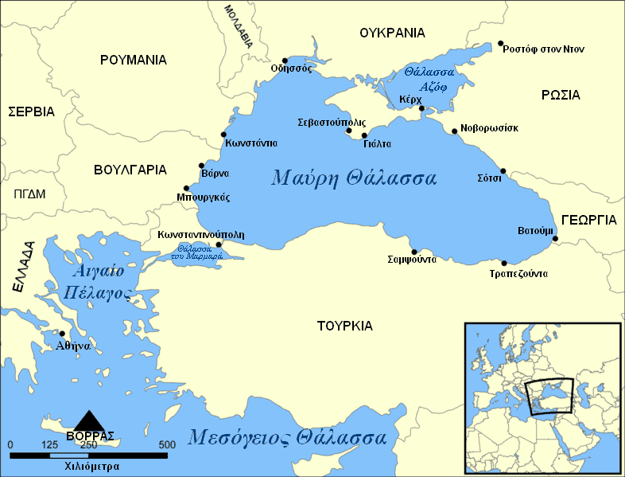
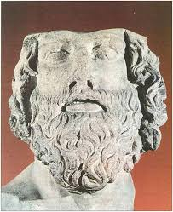
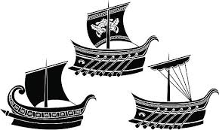
Παραπλέει τα παράλια της Μικράς Ασίας
Λύσανδρος

Slide 14
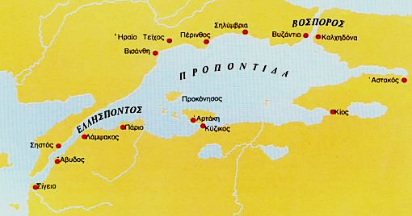
Ο χώρος δράσης
Αιγός ποταμοί
Το σημείο όπου αγκυροβόλησαν
οι Αθηναίοι
Σηστός
Η πόλη από
την οποία προμηθεύονταν τρόφιμα οι Αθηναίοι
Λάμψακος
Η πόλη που κατέλαβε ο Λύσανδρος

Slide 15
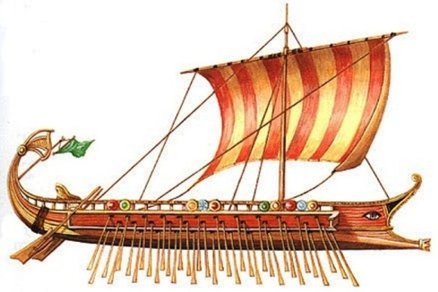
Οι Σπαρτιάτες κατακτούν την Λάμψακο,
ενώ οι Αθηναίοι, φεύγουν από τον Ελαιούντα, περνούν από
τη Σηστό
και αγκυροβολούν στους
Αιγός ποταμούς.
Αθηναίοι
Σπαρτιάτες

Slide 16
Α
Λ
Α
Λ
Α

Slide 17
π.Χ.
Ναυμαχια στουσ
αιγοσ ποταμουσ
Πανωλεθρία Αθηναίων
Ο Λύσανδρος πιάνει
171 πλοία και χιλιάδες αιχμαλώτους

Slide 18
405 π.Χ.

Slide 19
Αυτά με το χάρτη!
Δεν μπορεί να μη θυμάστε τώρα
πού είναι
οι Αιγός ποταμοί, έτσι;

